Slide 1
Pengertian Parameter dan Argumen Fungsi C++

Slide 2
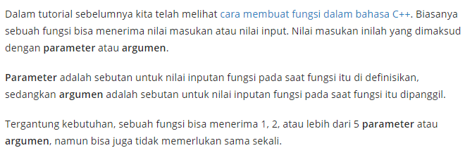
Pengertian Parameter dan Argumen Fungsi C++

Slide 3
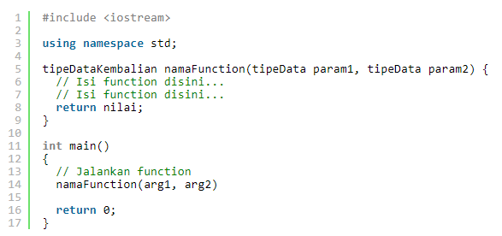
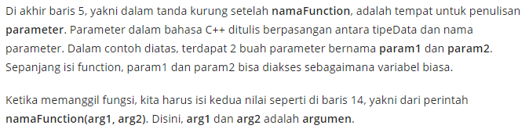

Slide 4
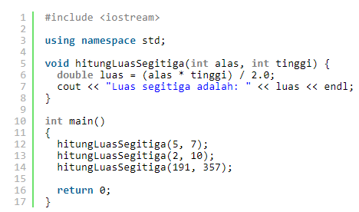
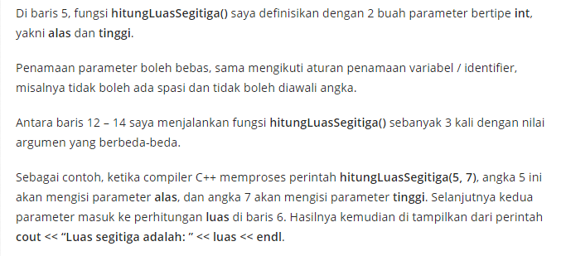
Membuat Function hitungLuasSegitiga

